Slide 1
Дорожное движение и его участники. Безопасность участников дорожного движения Современные улицы и дороги — зоны повышенной опасности.

Slide 2
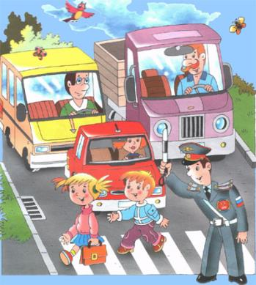
Понятие дорожно-транспортной ситуации
Дорожно-транспортной ситуацией (ДТС) называют фрагмент дорожного движения, рассматриваемый в развитии дорожной обстановки.

Slide 3
Опасные ситуации, которые влияют на ДТП
нарушение или ошибочные действия участников дорожного движения
пренебрежение одного участника дорожного движения к другому,
управление автомобилем с повышенным риском,
сознательное грубое нарушение Правил дорожного движения,
перенесение риска на других водителей или пешеходов и т. д.

Slide 4
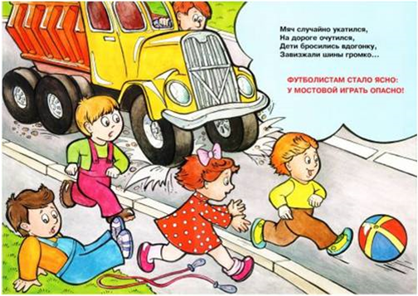

Slide 5
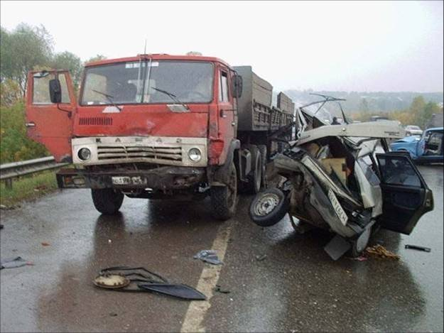

Slide 6
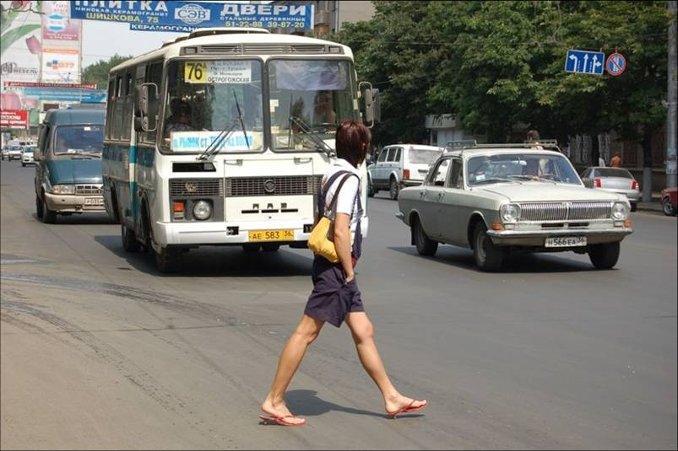

Slide 7
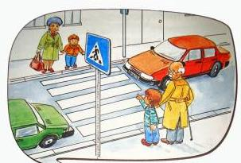
Правила перехода проезжей части в различных местах
Подойдя к проезжей части дороги, должен мысленно сказать себе: «Стоп. Я иду через дорогу. Опасно. Надо быть осторожным».

Slide 8
- Надо найти безопасное место для перехода, расположенное подальше от поворота и с хорошим обзором в обе стороны.
- Подойдя к ней, остановиться, сказать себе: «Будь осторожен!», посмотреть вокруг, налево и направо, убедиться в безопасности со всех сторон, переходить проезжую часть, контролируя ситуацию. Если машин нет или они далеко, можно переходить, не останавливаясь посередине. Если сразу перейти не удалось и машины поехали, надо подождать на середине, еще раз посмотреть направо, не забывая осмотреться по сторонам, и перейти дорогу до конца. Если машина идет быстро, надо дать ей проехать. Нельзя спешить перейти дорогу и перед медленно движущейся машиной, так как за ней может быть вто­рая, едущая быстрее. При переходе дороги нужно всегда смотреть и прислушиваться. Машина может появиться в любой момент.

Slide 9
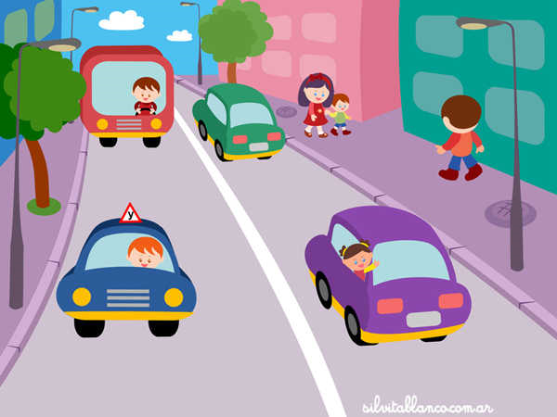
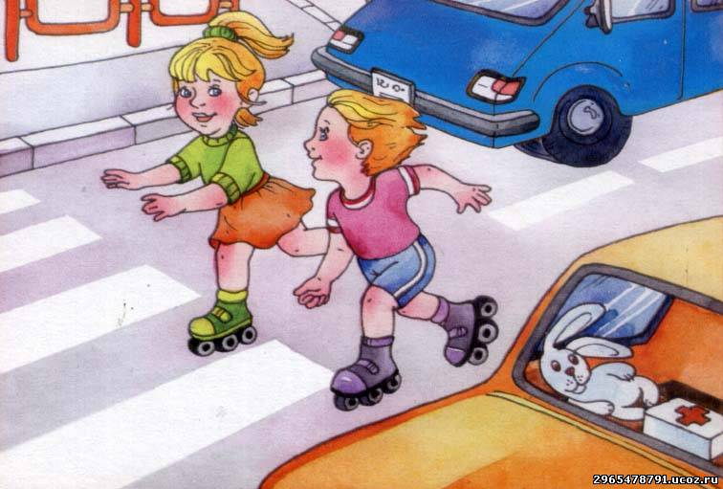
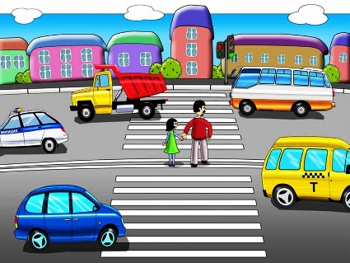
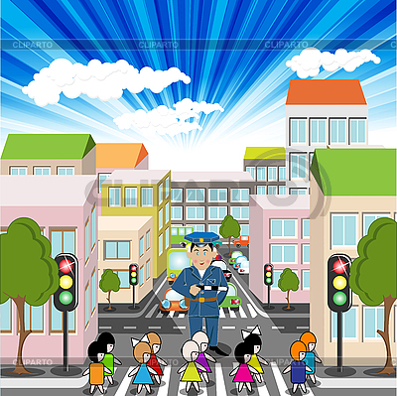
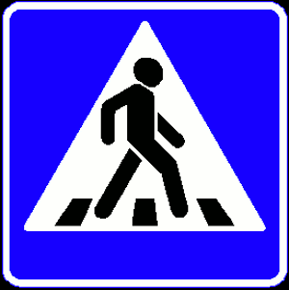


Slide 10
Виды перекрестков
Перекрестки являются особо сложными участками дорог для водителей. Безопасный проезд перекрестка зависит не только оттого, соблюдаете ли вы сами правила дорожного движения, но и от того, соблюдают ли правила другие участники дорожного движения.
Перекрестки бывают регулируемые и нерегулируемые. Если на перекрестке есть светофоры или регулировщик, то такой перекресток называется регулируемым. Перекрестки, на которых нет регулировщиков, отсутствуют светофоры или постоянно мигает желтый сигнал – считаются нерегулируемыми.
4.4. В местах, где движение регулируется, пешеходы должны руководствоваться сигналами регулировщика или пешеходного светофора, а при его отсутствии — транспортного светофора.
4.5. На нерегулируемых пешеходных переходах пешеходы могут выходить на проезжую часть после того, как оценят расстояние до приближающихся транспортных средств, их скорость и убедятся, что переход будет для них безопасен. При пересечении проезжей части вне пешеходного перехода пешеходы, кроме того, не должны создавать помех для движения транспортных средств и выходить из-за стоящего транспортного средства или иного препятствия, ограничивающего обзорность, не убедившись в отсутствии приближающихся транспортных средств.

Slide 11

Правила движения по тротуарам
По тротуару надо ходить с правой стороны. Слово «тротуар» в переводе с французского означает «место для движения пешеходов». Одни люди идут по правой стороне в одну сторону, а другие — навстречу, тоже по правой стороне. Расходиться со встречными пешеходами нужно только вправо. Так же вправо разъезжаются и встречные автомобили ходить по тротуару только с правой стороны. Это должно стать привычкой и по­казателем культуры.

Slide 12
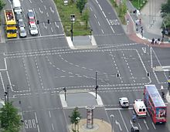
Дорожная разметка
Дорожная разметка (маркировка) — маркировка на покрытии автомобильных дорог. Она служит для сообщения определённой информации участникам дорожного движения.
Дорожные разметки появились в начале XX века на асфальтовых и бетонных дорогах.
Перекрёсток с множеством дорожных разметок

Slide 13
Дорожные знаки

Slide 14
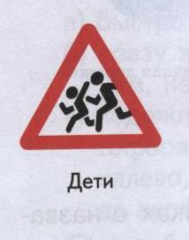
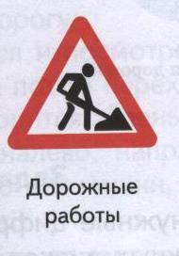
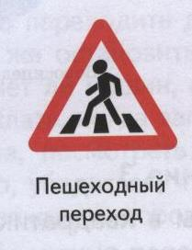
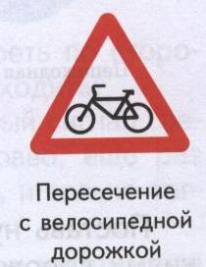
Треугольные знаки
с красным ободком –
предупреждающие

Slide 15
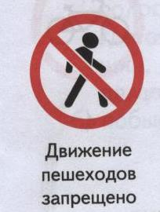
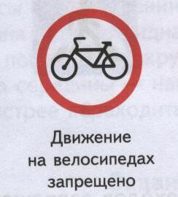
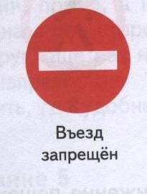
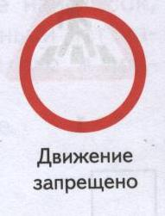
Круглые с красным
Ободком – запрещающие.

Slide 16
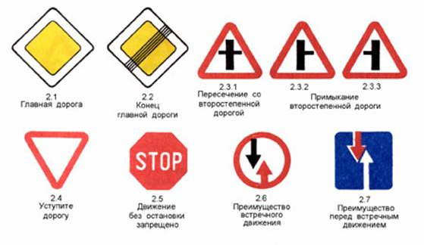
Знаки приоритета

Slide 17
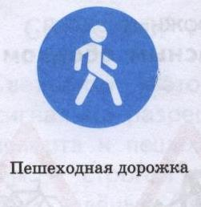
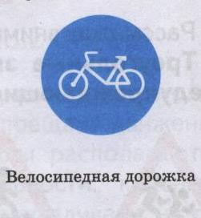
Голубые круглые –
предписывающие

Slide 18


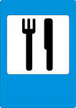
Сервис - знаки

Slide 19
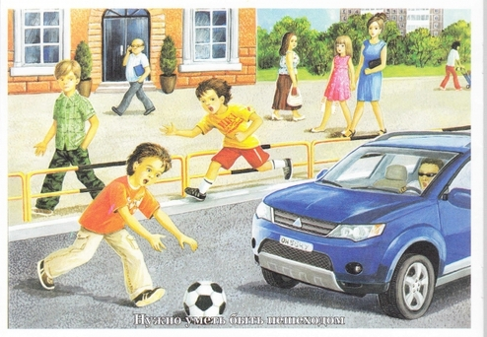
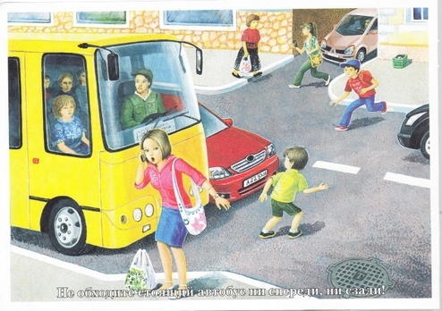
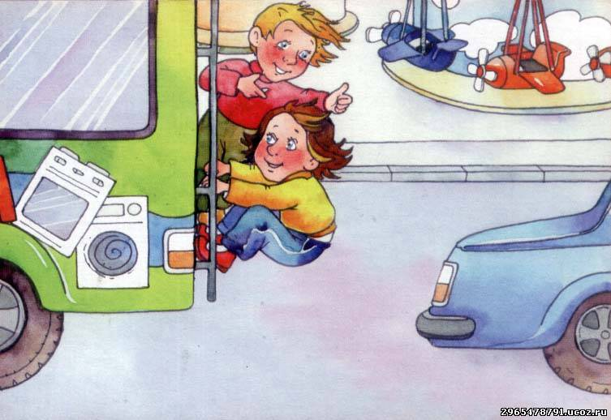
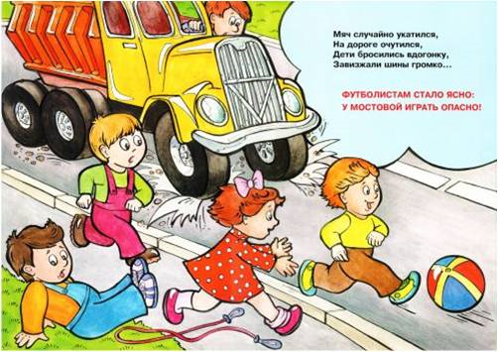
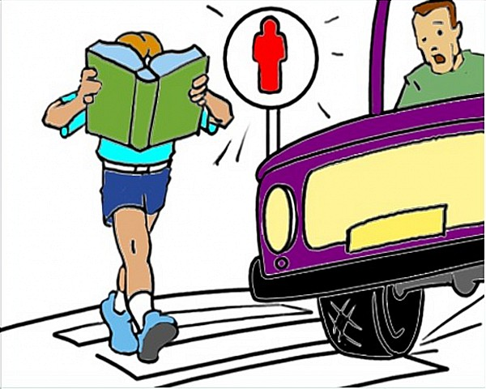
Нарушение ПДД

Slide 20
Закрепление.
1. Какие опасные ситуации создают часто пешеходы?
2. Какие причины приводят к ДТП?
3 . Кто или что регулирует движение пешеходов через дорогу?
4. Какие автомобили нужно пропускать на дороге всегда?
5. Виды дорожной разметки
6. Группы знаков
7.Виды перекрестков

